Slide 1

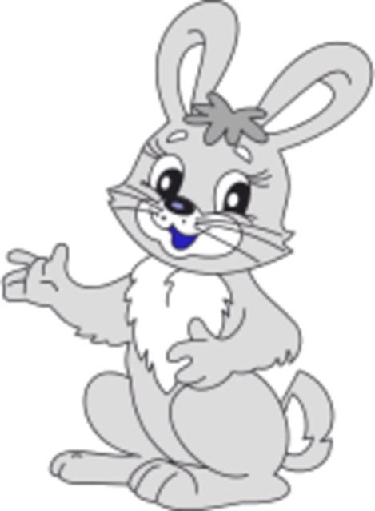
Lớp 3
Chính tả
Nhớ - viết: Bàn tay cô giáo

Slide 2

Chính tả
Kiểm tra bài cũ:
Tiết trước các em học bài gì?
Tiết chính tả nghe viết trước các em học bài: Ông tổ nghề thêu.
2 học sinh lên viết bảng lớp - Lớp viết bảng con các từ sau:

Slide 3

Bài mới:
Chính tả ( nhớ viết)
Bàn tay cô giáo
SGK/ 25
Viết đúng
Luyện tập

Slide 4
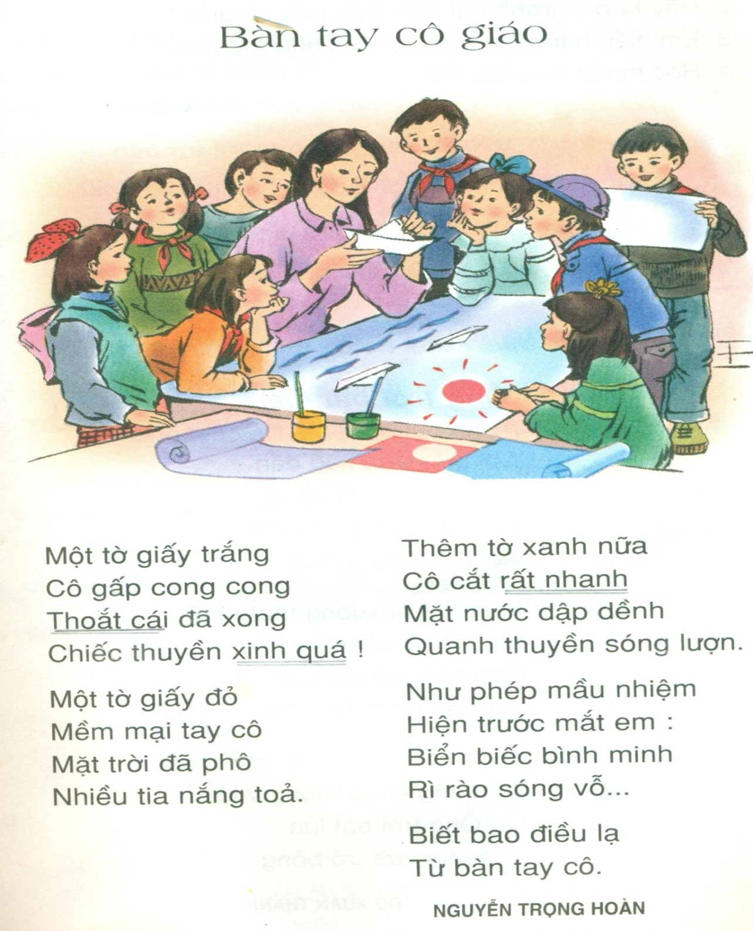

Slide 5
Bàn tay cô giáo
Viết đúng
Luyện tập
thoắt
mềm mại
toả
dập dềnh
lượn
mầu nhiệm
biếc
điều

Slide 6
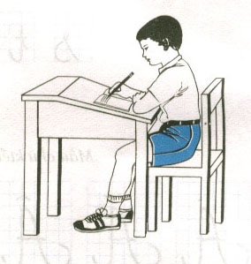
Tư thế ngồi viết
Lưng thẳng không tì ngực vào bàn.
Đầu hơi cúi.
Mắt cách vở khoảng 25 – 30 cm.
Tay phải cầm bút.
Tay trái tì nhẹ lên mép vở để giữ.
Hai chân để song song thoải mái.

Slide 7
Ñoåi vôû soaùt loãi

Slide 8
Viết đúng
Luyện tập
thoắt
Bài 2:a)
mềm mại
toả
dập dềnh
lượn
mầu nhiệm
biếc
điều

Slide 9
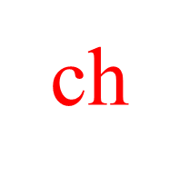

2:a) Điền vào chỗ trống tr hay ch
i thức là những người uyên làm những công việc í óc như day học,
ữa bệnh ế tạo máy móc, nghiên cứu khoa học. Cùng với những người lao động ân tay như công nhân, nông dân, đội ngũ í thức đang đêm hết trí tuệ và sức lự của mình xây dựng non sông gấm vóc cho úng ta.
Tr
ch
tr

Slide 10
Viết đúng
Luyện tập
thoắt
Bài 2:a)
mềm mại
toả
Bài 2:b)
dập dềnh
lượn
mầu nhiệm
biếc
điều

Slide 11
2:b) Đặt trên chữ in đậm dấu hỏi hay dấu ngã
Trên ruộng đồng, trong nhà máy, trên lớp học hay trong bệnh viện, ơ đâu ta cung gặp nhưng trí thức đang lao động quanh mình. Các ki sư nông nghiệp nghiên cứu giống lúa mới, ki thuật trồng trọt chăn nuôi mới. Các ki sư cơ khí cùng công nhân san xuất máy móc, ô tô. Các thầy giáo cô giáo dạy ta thành người có ích cho xa hội. Các bác si chưa bệnh cho dân.

Slide 12

Trên ruộng đồng, trong nhà máy, trên lớp học hay trong bệnh viện, đâu ta gặp
trí thức đang lao động quanh mình. Các sư nông nghiệp nghiên cứu giống lúa mới, thuật trồng trọt chăn nuôi mới. Các
sư cơ khí cùng công nhân xuất máy móc, ô tô. Các thầy giáo cô giáo dạy ta thành người có ích cho hội. Các bác
bệnh cho dân.
cũng
Ở
những
kĩ
sản
xã
sĩ
chữa

Slide 13

Dặn dò:
Về nhà chép lại những chữ đã viết sai, làm bài trong vở bài tập
Chuẩn bị bài:
Ê - đi - xơn

Slide 14


